Slide 1


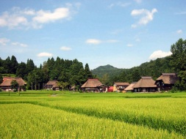
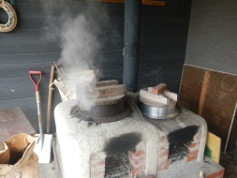
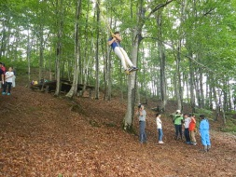
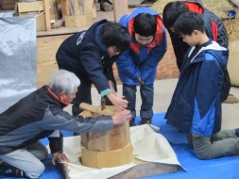
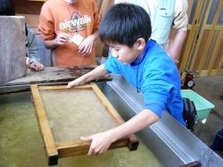
柏崎市五感を育てる自然体験【新潟県】
出発地：各地
日次 | 行 程 | 宿泊
1 | 各地＝＝門出かやぶきの里（大地の学校入校式・・・昔の遊び体験・・・餅つき体験／昼食・・・自然体験）・・・ ・・・門出かやぶきの里泊 | 新潟県 門出 かやぶきの里
2 | 宿泊地・・・ブナ林散策（ターザンロープ、ブランコ体験）・・・（昼食）・・・門出生紙工房（原始の紙づくり体験） ・・・五右衛門風呂体験・・・門出かやぶきの里泊 | 新潟県 門出 かやぶきの里
3 | 宿泊地・・・昔のコメづくり体験（籾すり体験・・・かまど炊き体験・・・昼食／おにぎり）＝＝各地
東北ルートマップ
門出
かやぶきの里
（凡例） ・・・：徒歩 ■□■□：JR ＝＝＝：バス ～～～：船舶 －－－：航空機
門出かやぶきの里
古い民家を改築した「おやけ」と新築した「いいもち」の2棟があり、どちらも今では見られなくなったかやぶき屋根。 室内も昔懐かしい造りになっています。 囲炉裏を囲みながら、手づくりの田舎ごっつぉ（方言：「田舎のごちそう」）を味わうことができます。

